Slide 1
Thứ … ngày … tháng … năm

Slide 2
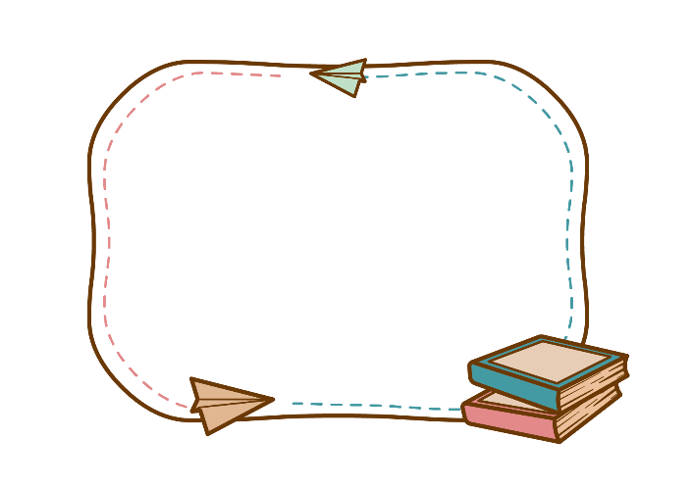
3

Slide 3
Luật chơi
Chia lớp thành 2 đội. Hai đội sẽ bắt thăm xem đội nào được nói trước.
Khi quản trò nêu xong câu hỏi “Hít thở đúng cách có lợi gì?” và hô bắt đầu thì lần lượt mỗi nhóm đưa ra một câu trả lời, trọng tài sẽ đếm số câu trả lời của mồi nhóm.
Trò chơi sẽ kết thúc khi các nhóm không còn câu trả lời.
Đội nào có nhiều câu trả lời đúng hơn sẽ thắng cuộc.

Slide 4
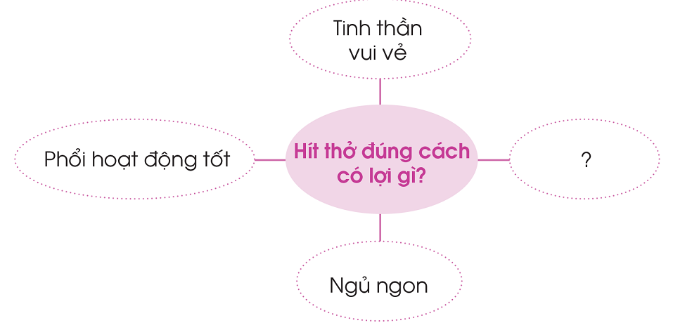

Slide 5
4

Slide 6
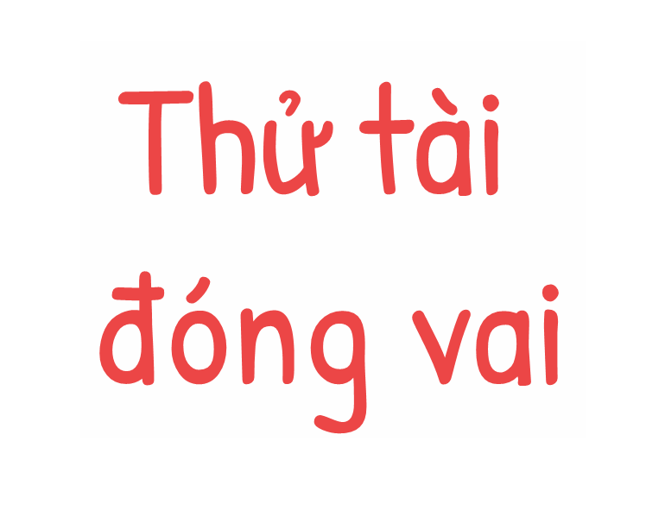
2

Slide 7
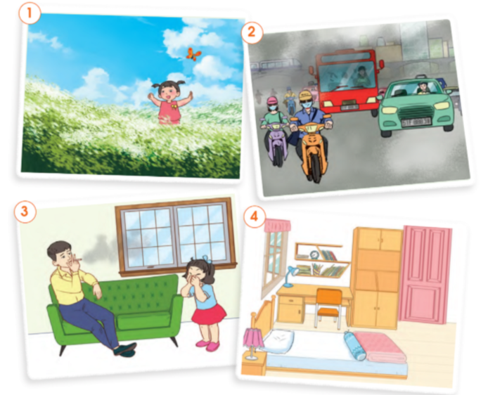
Quan sát các Hình 1-4 trang 99 SGK và nêu nhận xét ở hình nào không khí chứa nhiều khói, bụi.
Thảo luận nhóm đôi

Slide 8
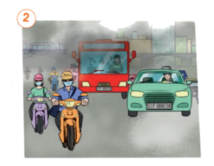
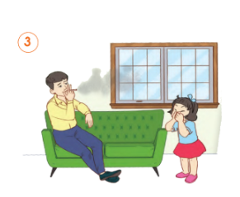
Không khí trong nhà có khói thuốc lá.
Không khí ở đường phố có nhiều khói, bụi do các ô tô thải ra
Notes:
Kích vào khung chứa tình huống để hiện ra hình của tình huống.
Nhóm HS chọn tình huống nào thì GV nhấn chọn tình huống đó

Slide 9
1. Em cảm thấy thế nào khi phải thở không khí có nhiều khói bụi?
2. Tại sao chúng ta nên tránh xa nơi có khói, bụi?
3. Trong trường hợp phải tiếp xúc với không khí có nhiều khói, bụi, chúng ta cần làm gì?
Notes:
Kích vào khung chứa tình huống để hiện ra hình của tình huống.
Nhóm HS chọn tình huống nào thì GV nhấn chọn tình huống đó

Slide 10
Notes:
Kích vào khung chứa tình huống để hiện ra hình của tình huống.
Nhóm HS chọn tình huống nào thì GV nhấn chọn tình huống đó

